Slide 1
电工学实验
实验六 三相交流电路参数测量
主讲：任保平

Slide 2
一、实验目的
1、熟悉三相负载星形的接线方法。
2、了解三相星形对称负载、不对称负载电路的线电压和相电压，线电流和相电流的关系，并掌握其测量方法。
3、了解在三相不对称负载中中线的作用。
4、了解三表法和两表法两种常用的功率测量方法。

Slide 3
二、实验设备
1、交流电压表T51-V 一只
2、交流电流表T23-mA 一只
3、功率表D26-W 一只
4、电工实验箱TPE-DQ1 一台
5、安全导线 若干

Slide 4
三、实验原理
配电的方式：
Ⅰ、三相三线制；
Ⅱ、三相四线制；
Ⅲ、三相五线制。
我国采用的是三相四线制。

Slide 5
负载的连接方式：
三相电路中，负载的连接方式有星形联接和三角形联接。星形联接时根据需要可以采用三相三线制或三相四线制供电。三角形联接时只能用三相三线制供电。三相电路的负载有对称和不对称两种情况。三相负载可连接成星形（又称“Y”连接）或三角形（又称“△”连接）两种方式，相电压是220V，线电压是380V。交流三相之间相位相差120度。
注：在实际使用中，不对称三相负载作Y连接时，必须采用三相四线制接法。而且中线牢固连接，中线内不接入熔断器或闸刀开关，以保证三相不对称负载的每相电压维持对称不变。

Slide 6
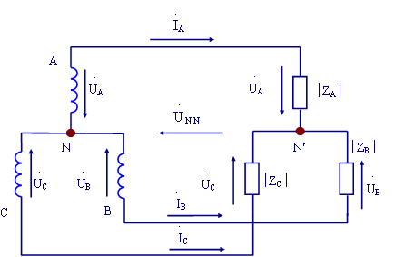
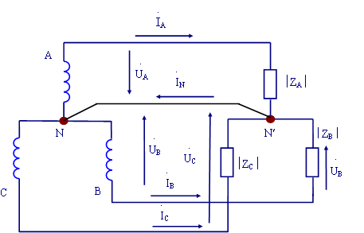
1、实验电路
负载星形联接的三相三(四)线制

Slide 7


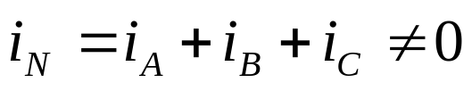
2、负载星形连接有中线
特点是对于每一相负载而言均有线电压等于电源对应线电压，线电流等于相电流，而中线电流 。当负载对称时 。当负载不对称时，若忽略线路及中线阻抗，则负载相电压仍可保持对称，但是各相负载的电流不对称从而引起中性线中有电流存在即：

Slide 8




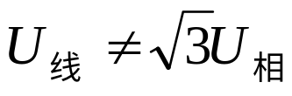
3、负载星形连接无中线
若对称负载，所谓的负载对称就是各项阻抗相等，即 ，电源中性点N与负载中性点N′电位相等， , 。
若负载不对称，则 ，负载中性点N′与电源中性点N电位不相等，产生中性点位移，此时 。

Slide 9



4、三相交流电路功率的测量
（1）根据电动系单相功率表的基本原理，在测量三相电路中负载所消耗的有功功率其读数P决定于下式：
式中：U—功率表电压线圈所接的线电压
I—流过功率表电流线圈的电流
—U和I之间的相位差角 无功功率：
（2）三相四线制电路中负载所消耗的总功率P可以用三只功率表分别测出A、B、C三相负载的功率然后相加得到如图3
即：
式中P_{A}、P_{B}、P_{C}分别为A、B、C相负载所消耗的功率。这种方法称为三功率表法，若三相对称，每相负载消耗的功率相同，这时只需要一块功率表测测量任意一相的功率将其读数乘以3就是三相对称负载的总功率。即：P总=3P

Slide 10
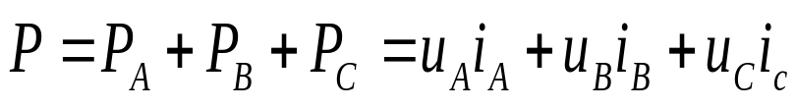

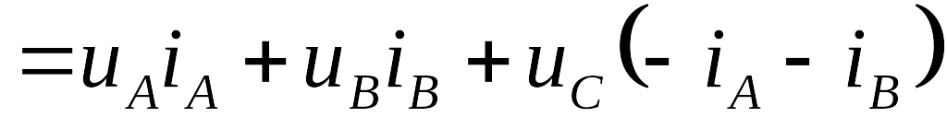
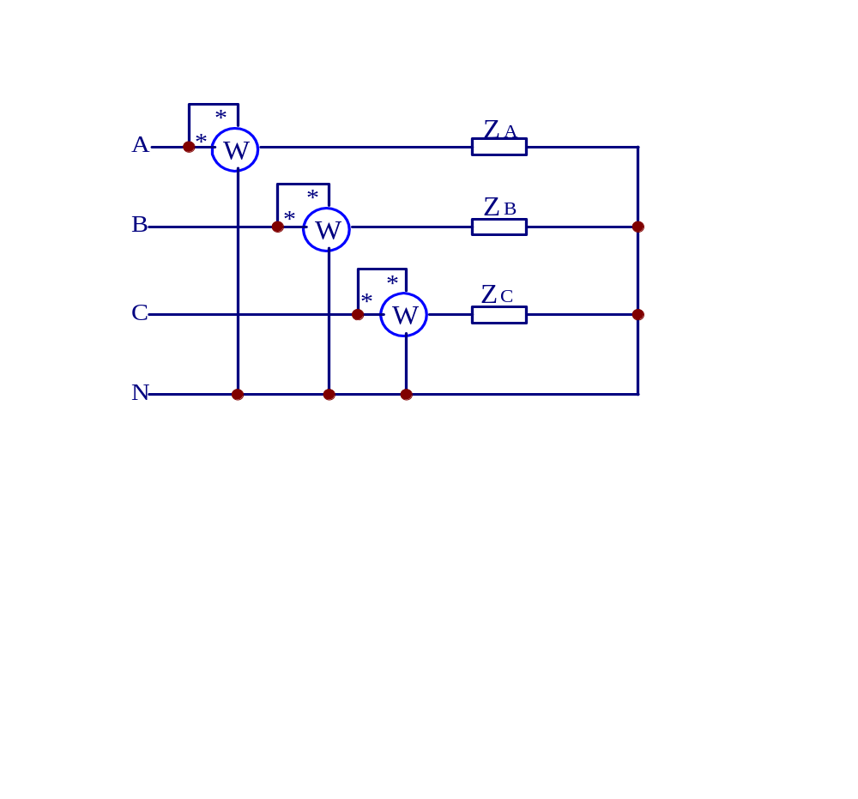
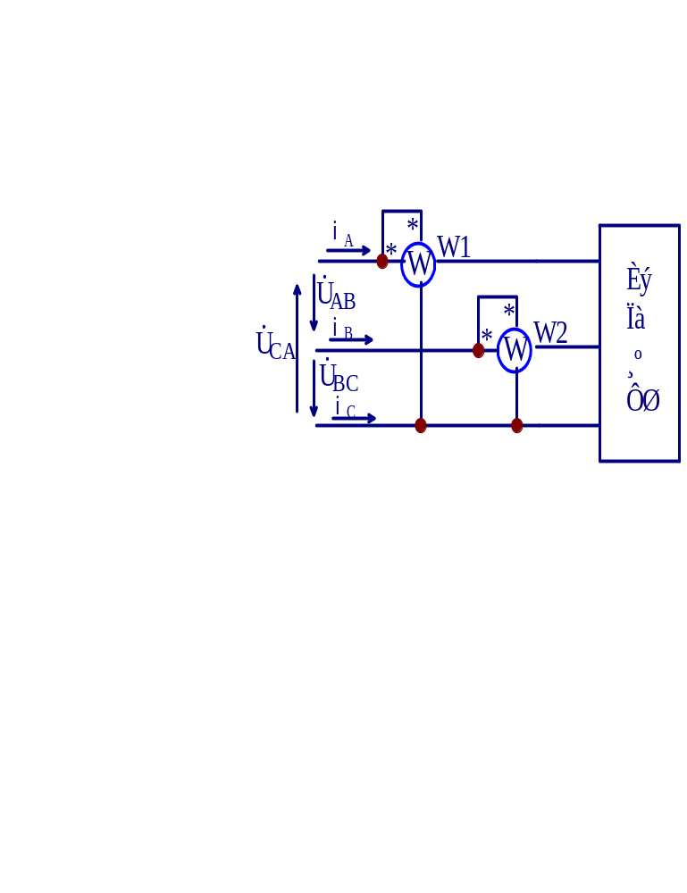
（3）三相三线制电路中常用两只功率表测量三相功率，又称为两功率表法测量（如图4）三相负载所消耗的电路总功率P为两只功率表的代数和，其推导公式如下： 条件：
三 相 负 载
图3 三表法
图4 两表法

Slide 11
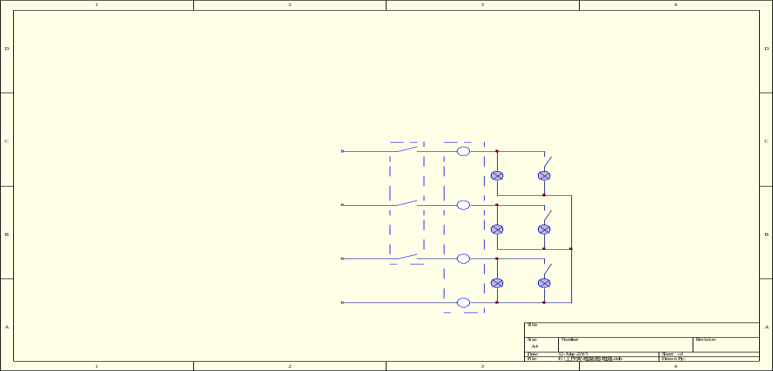
四、实验步骤
1、按图5在TPE-DQ1电工实验箱上连接好实验电路。
2、接通电源（闭合S），在有中线和无中线两种情况下测量各 相的线电压，线电流；相电压、相电流把测量数据记入表1。
3、测量负载所消耗的功率，将数据填表2。
S
电流插座
A
A
B
A
C
A
N
A
图5 负载星形连接电路图

Slide 12
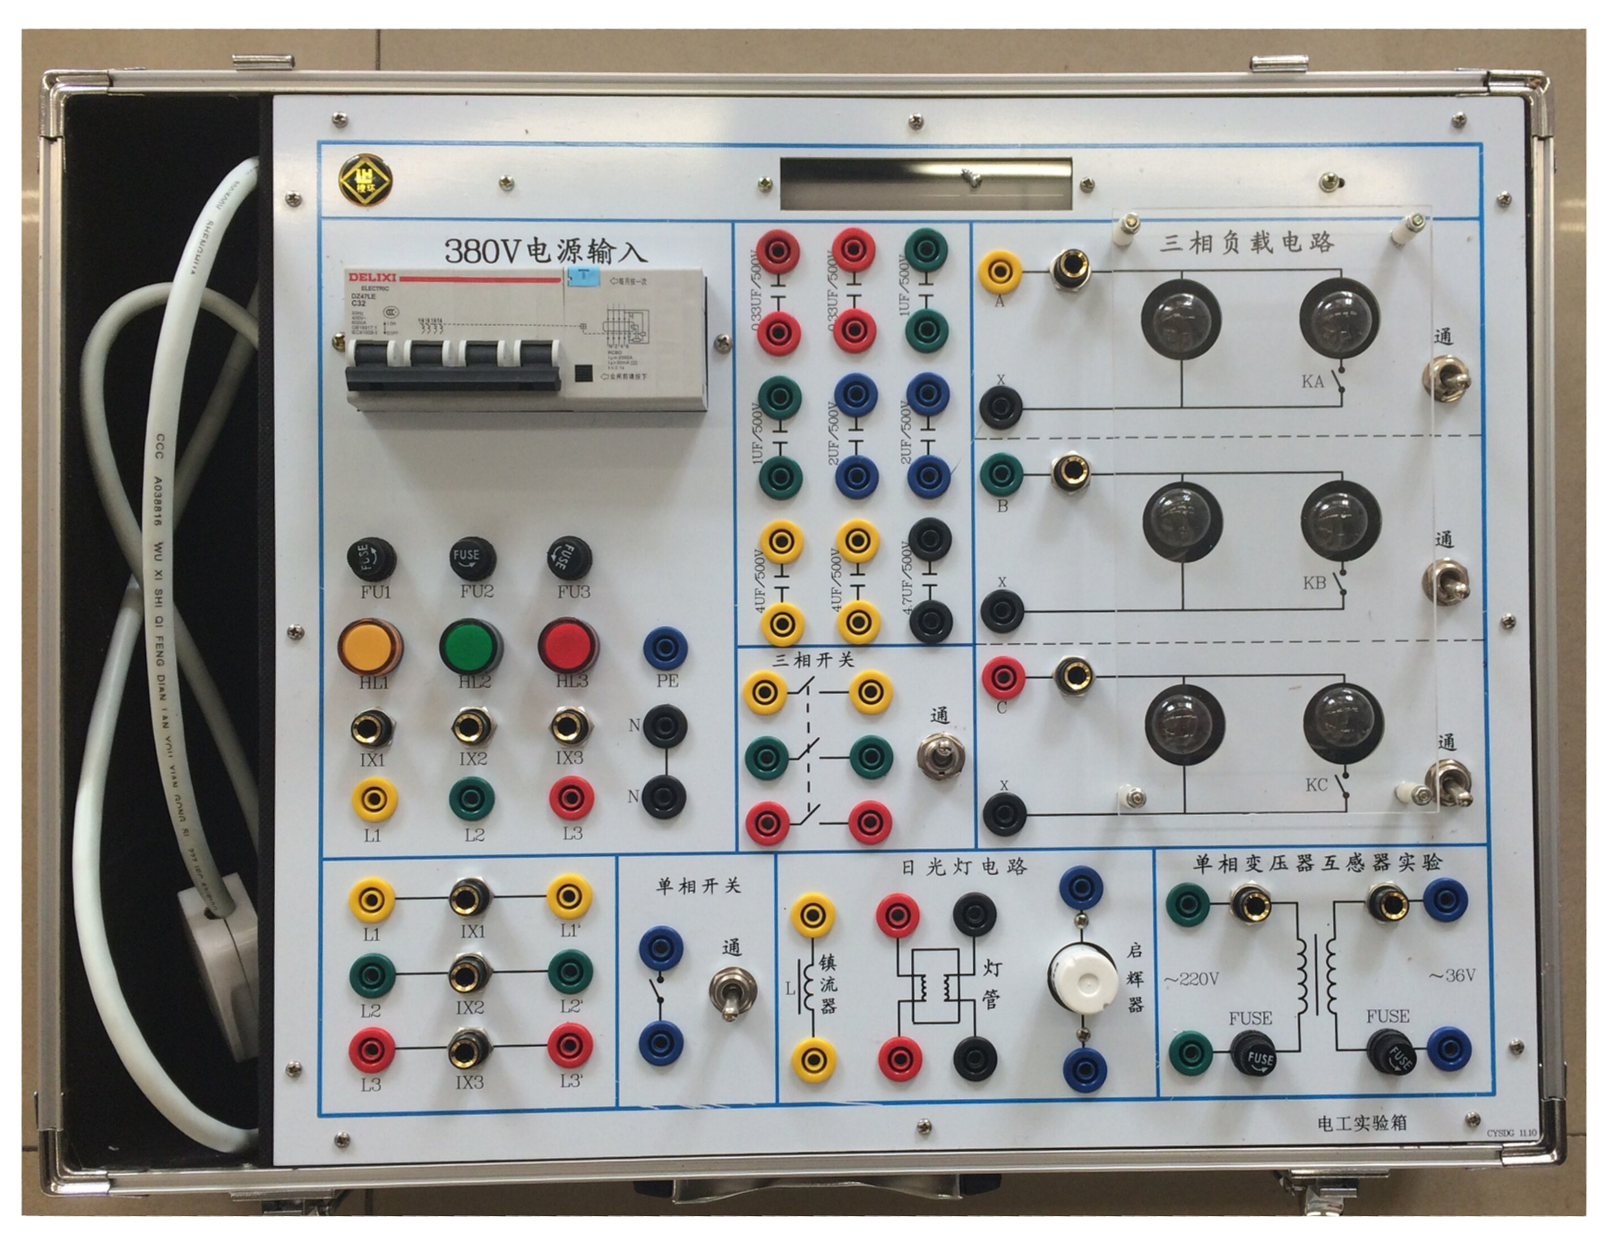
TPE-DQ1电工实验箱面版图

Slide 13
表2 三相星形连接负载测量数据
测量值 负载状态 |  | 负载数 （W） |  |  | 两表法测量功率 （w） |  | 三表法测量功率 （w）
 |  | A | B | C | W₁ | W₂ | W₁ | W₂ | W₃
对 称 | 有中线 | 2×15 | 2×15 | 2×15
 | 无中线 | 2×15 | 2×15 | 2×15
不对称 | 有中线 | 2×15 | 1×15 | 2×15
 | 无中线 | 2×15 | 1×15 | 2×15
A相开路 | 有中线 | 开路 | 2×15 | 2×15
 | 无中线 |  | 2×15 | 2×15

Slide 14
表1 三相星形连接负载测量数据
测量值 负载状态 |  | 负载数 （W） |  |  | 线电压 （V） |  |  | 相电压 （V） |  |  | 相电流 （mA） |  |  | 中线 电流
 |  | A | B | C | UAB | UBC | UCA | UA | UB | UC | IA | IB | IC | IN(mA)
对 称 | 有中线 | 2×15 | 2×15 | 2×15
 | 无中线 | 2×15 | 2×15 | 2×15
不对称 | 有中线 | 2×15 | 1×15 | 2×15
 | 无中线 | 2×15 | 1×15 | 2×15
A相开路 | 有中线 | 开路 | 2×15 | 2×15
 | 无中线 |  | 2×15 | 2×15

Slide 15
五、注意事项
1、星形电路中相电流等于线电流；三角形负载电路中，相电压等于线电压。本次实验中用三组相同的白炽灯作为三相负载要注意白炽灯的额定电压为220V，为此在三角形接法时线电压不超过220V的额定值，以免烧怀灯泡危及人安全。
2、用电流插头测量电流时应注意安全，避免接触带电部分。
3、检测灯座的线路通不通、灯泡是否完好。
4、各仪表的连线应连接正确。
5、对于负载电流无法估计时应把电流表选在最大量程档。
6、正确使用万用表，严禁用万用表的电阻档去测电压电流。
7、做三角形实验时应先把电源中性线去掉以免发生短路危险。
8、认真记下每个电流插座的编号对号入座以免得出错误结论。
9、连接电路请老师检查无误才可以通电。
10、本实验属于危险电压注意安全。

Slide 16
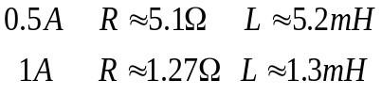
六、功率表（相位表）的正确使用
（1）功率表的电流线圈要与负载串联，并且将标有“*”的电流端钮接至电源的一端，而另一电流端钮接至负载端。功率表上标志“*”的电压端钮，可以接至有“*”号的电流端钮，而另一个电压端钮接到负载的另一端，电压线圈是与负载并联的。
电压测针
电压测针
U*
125
250
500
U*
125
250
500
I*
I
I*
I
功率表
黄线
红线
功率表
黄线
红线
电流插头
电流插头
低量限串联
高量限并联

Slide 17
（2）如果瓦特表指针反转，应改变换向开关之极性，这样即可使指针顺方向偏转；切忌互换电压线圈的端钮，以免使仪表产生大的误差。
功率表的读数：P＝U_{m}I_{m}/α_{m}×α（瓦），式中U_{m}为所选用的电压量限值，I_{m}为所选用的电流量限值，α_{m}为功率表标尺的满刻度格数，α为指针偏转格数。

Slide 18
七、实验报告要求
1、用文字叙述三相负载的星形是怎么连接的？

